Slide 1
Tiếng Việt

Slide 2
ưu, ươu, uê, uơ,oa, oe, uy, uya
oen, oet, uyên, uyêt, uyn, uyt,
oang, oac,oanh, oach
doanh trại, ngoắc tay, kế hoạch, xe buýt,chim oanh, dầu luyn, mới toanh, kế hoạch nhỏ, khoanh giò, loạch xoạch, ngã oạch, loạch xoạch

Slide 4
Tiếng Việt
Bài 132: uênh, uêch

Slide 5
u
ênh
uê
ch
nh
u
ê
u
ê
ch

Slide 6
uênh
nh
u-ê
ch
uêch

Slide 7
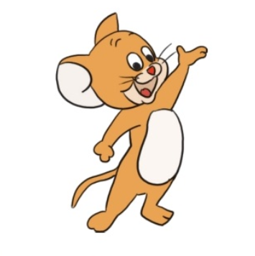
huênh
h
uênh
nói huênh hoang

Slide 8
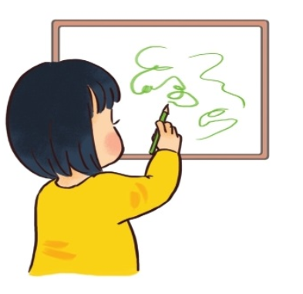
nguệch
ng
uệch
vẽ nguệch ngoạc

Slide 9
uênh
uêch
huênh
nguệch
Tìm từ có tiếng chứa vần uênh, uêch
nói huênh hoang
vẽ nguệch ngoạc

Slide 10
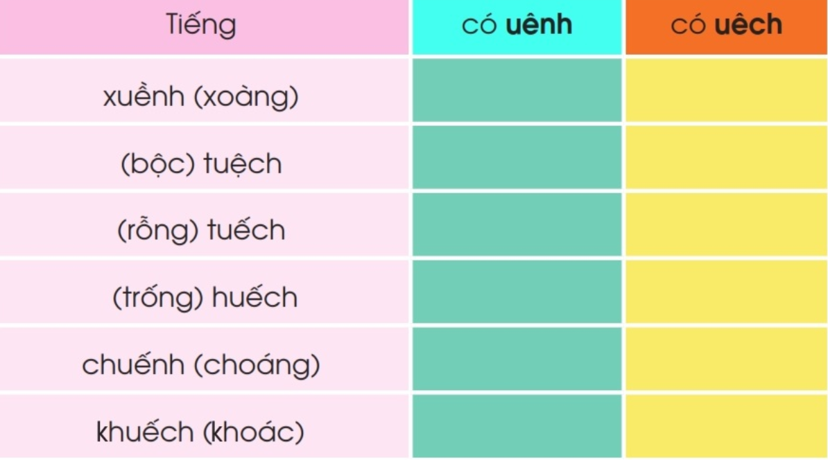
2. TiÕng nµo cã vÇn uªnh? TiÕng nµo cã vÇn uªch?
v
v
v
v
v
v

Slide 11
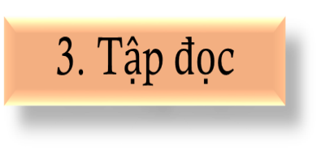

Slide 12
Luyện đọc từ khó
thích lắm
miệng rộng huếch
huênh hoang
biết tay
trắng nõn
đắng ngắt

Slide 13
1
2
3
4
5
6
7
8

Slide 14
1
2

Slide 15
Vì sao gấu tức mà không làm gì được? Chọn ý đúng
?
a) Vì bác nông dân khỏe hơn gấu.
b) Vì bác nông dân làm đúng lời hứa.

Slide 17
πłnh
πłch
hπłnh hΞng
ngπǝch ngĲc

Slide 18
πłnh
hΜłnh hΞng
πłch
ngπǝch ngĲc

